Slide 1
神保町ブックフリマ
2020/10

Slide 2
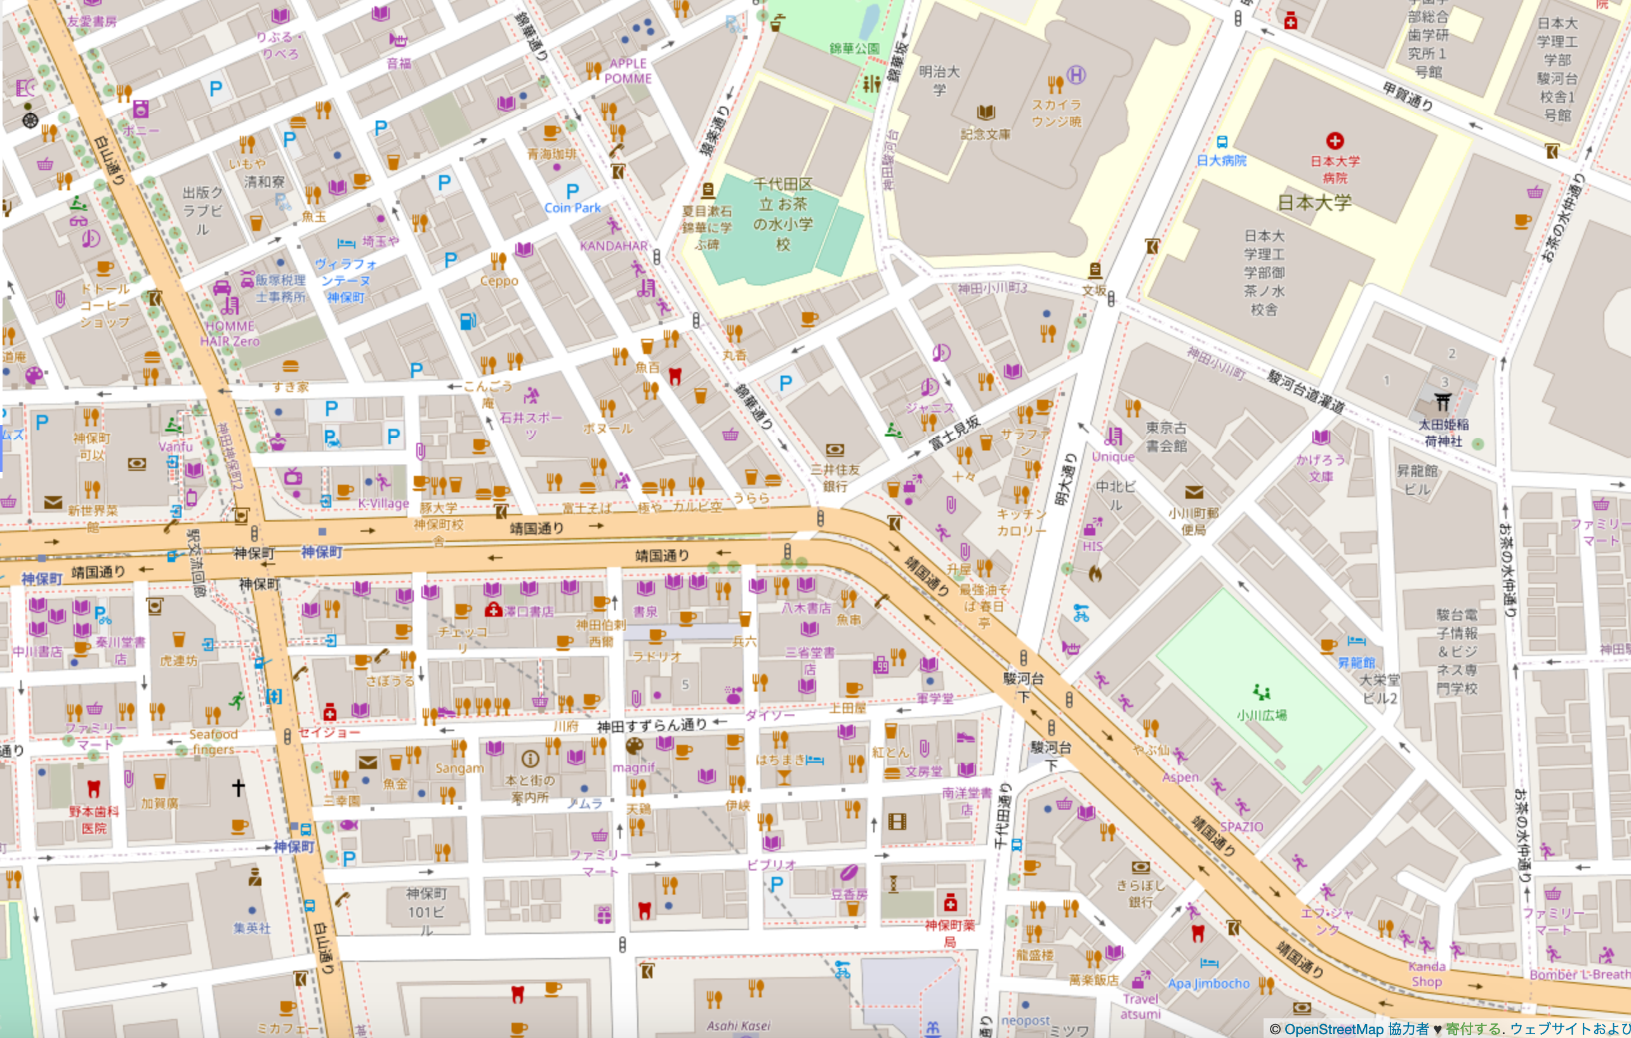
3)亜紀書房
6)幻戯書房
1)白水社
CHECKCORI 4)CUON
5)内山書店
2)本の雑誌

